Slide 1

Лесные экосистемы Беларуси: проблемы сохранения и рационального использования в контексте глобальных экологических вызовов
Дисциплина: Безопасность жизнедеятельности человека
Подготовила: Рублевская Маргарита, 3-9

Slide 2
Общая характеристика лесов Беларуси
Леса составляют фундамент экологической устойчивости страны, выполняя ключевые климатические, водорегулирующие и геостабилизирующие функции. Их сохранение — стратегическая задача национальной безопасности.
40.3%
10M
Лесистость территории
Гектаров лесов
Более 40% всей площади страны покрыто лесами
Общая площадь лесопокрытых земель в Беларуси
+1M
1га
Гектаров за 30 лет
На человека
Лесистость увеличилась на 1 млн га за три десятилетия
Приходится в 2 раза больше, чем среднемировой показатель
Самые лесистые районы
Наименее лесистый
Россонский район — 70%
Лельчицкий район — 67%
Аквамассивы Полесья
Несвижский район (11%) характеризуется интенсивным сельскохозяйственным освоением и урбанизацией.

Slide 3
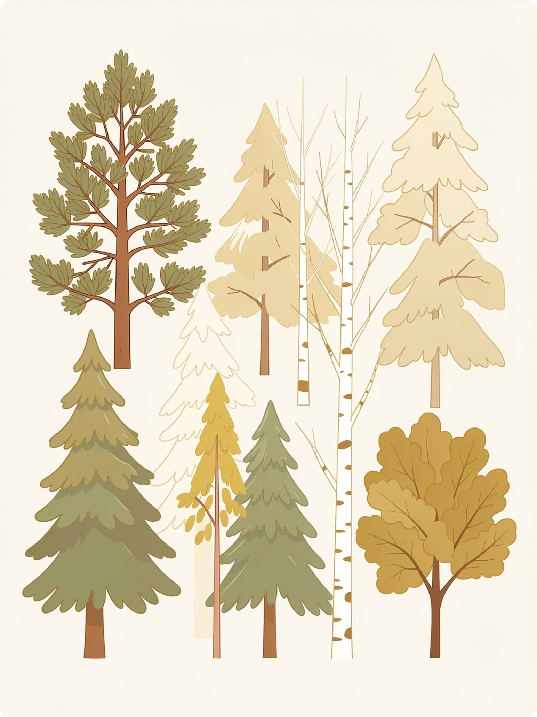
Породный состав и биоразнообразие
Породный состав
Биоразнообразие
Леса Беларуси представлены тремя основными группами древесных пород, каждая из которых выполняет специфические экологические функции и определяет характер биоценоза.
Лесные экосистемы Беларуси являются ареалом обитания для множества видов, включая редкие и охраняемые.
457 видов позвоночных — млекопитающие, птицы, рептилии, амфибии, рыбы
Более 20 000 видов беспозвоночных — насекомые, паукообразные, моллюски
Красная книга: зубр, бурый медведь, рысь, выдра, беркут, глухарь
Хвойные (60,2%) — сосна обыкновенная (50,4%), ель европейская (9,4%). Хвойные леса доминируют на севере и в песчаных районах.
Мелколиственные (33,6%) — береза повислая и пушистая (23,1%), ольха серая и черная, осина. Распространены повсеместно.
Широколиственные (~5%) — дуб черешчатый (3,5%), граб обыкновенный, ясень, клен, липа. Сосредоточены в южных районах.

Slide 4



Функции лесных экосистем
Леса Беларуси выполняют многоплановые функции, определяющие качество окружающей среды и устойчивость территорий. Их значение выходит за рамки экономической полезности.
Экологические функции
Экономические функции
Социальные функции
Поглощение CO₂ и борьба с климатическими изменениями
Выработка кислорода (до 120 кг на дерево в год)
Регуляция водного режима и защита почв от эрозии
Сохранение генетического разнообразия
40 000 рабочих мест в лесном хозяйстве
8,4% от общего объема экспорта страны
Недревесные лесные продукты: ягоды, грибы, лекарственные травы
Древесина и неметаллические стройматериалы
Рекреационное и оздоровительное использование
Развитие экотуризма
Сохранение культурно-исторического наследия
Образовательная и научно-исследовательская деятельность

Slide 5
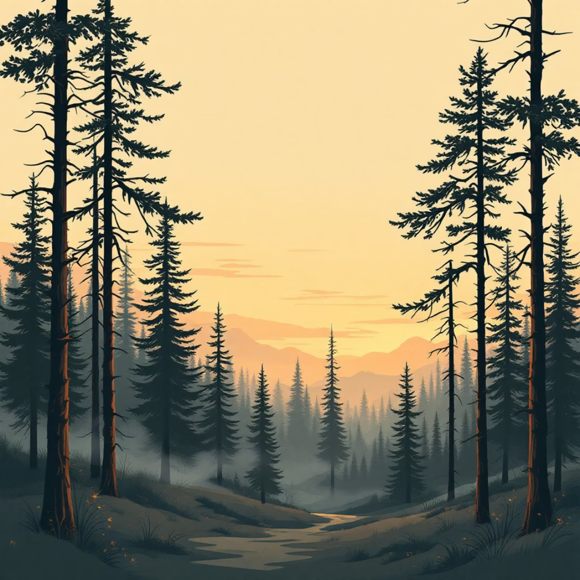

Угроза №1: Лесные пожары
Ситуация 2025 года
Лесные пожары представляют собой одну из наиболее острых проблем лесного хозяйства. В 2025 году зафиксирован значительный рост как количества возгораний, так и площади, охваченной огнем.
700+
1200+
Пожаров
Гектаров леса
Более 700 возгораний зафиксировано в 2025 году
Свыше 1200 га лесной площади уничтожено
2x
Рост
Увеличение в 2 раза по сравнению с предыдущим годом
Причины роста пожарной опасности
Особенно уязвимы
Повышение среднегодовой температуры и увеличение числа жарких дней
Сокращение периода устойчивых заморозков
Изменение режима осадков — увеличение периодов засухи
Антропогенный фактор — неосторожное обращение с огнем
Хвойные леса составляют 50% территории и наиболее восприимчивы к возгораниям из-за наличия смолистых веществ.

Slide 6
Угроза №2: Вредители, болезни и климат
Массовое распространение вредителей и болезней лесных насаждений представляет собой серьезную угрозу здоровью лесных экосистем. Климатические изменения создают благоприятные условия для размножения фитофагов.
Основные вредители
Причины распространения
Проблема массового усыхания
Жуки-короеды — уничтожают хвойные насаждения, откладывая личинки под корой
Пилильщики — повреждают хвою и молодые побеги
Непарнолетний шелкопряд — уничтожает листву лиственных пород
Потепление климата и смягчение зимних температур
Ослабление деревьев в результате засух и жары
Высокая плотность насаждений и монокультуры
Снижение устойчивости экосистем к биотическим стрессорам
Сосновые насаждения на севере и в центральных районах страны подвергаются массовому усыханию. Погибшие деревья становятся топливом для пожаров и источником распространения вредителей.

Slide 7





Угроза №3: Трансграничные факторы (Беловежская пуща)
Беловежская пуща — объект всемирного наследия ЮНЕСКО, представляющий собой уникальный реликтовый лесной массив. Политические конфликты создают серьезные экологические проблемы.
Проблема
Строительство заградительного забора на границе с Польшей «разрезало»
территорию пущи
Вырубка леса
Уничтожено более 2,6 га реликтового леса для строительства забора
Блокирование миграции
Крупные животные (зубр, лось, волк, рысь) не могут мигрировать
Обеднение генофонда
Изоляция популяций приводит к инбридингу и вымиранию
Забор создает физический барьер для миграции животных, нарушает естественные миграционные пути и генетический обмен между популяциями. Дополнительная угроза — проникновение инвазивных видов и распространение болезней.

Slide 8
Структура лесопользования и устойчивое развитие
Леса Беларуси распределены по функциональному назначению в соответствии с принципами устойчивого развития и сохранения экологического баланса.
Распределение по группам
Первая группа (49%)
Вторая группа (51%)
Экологические функции, ООПТ — 15%
Эксплуатационные функции
Принципы устойчивого лесопользования
Лесовосстановление: более 30 000 га ежегодно
Расчетная лесосека на основе принципа неистощительности
Мониторинг состояния лесов и биоразнообразия
Соблюдение режима рубок и регенерации
Положительная динамика
За последние 7 лет наблюдается устойчивый рост показателей лесопокрытой площади и запасов древесины, что свидетельствует об эффективности проводимой лесохозяйственной политики.
10.2%
15.6%
Лесопокрытая площадь
Запас древесины
Увеличение за 7 лет
Рост за тот же период

Slide 9
Меры по сохранению лесов
Программа сохранения лесных экосистем Беларуси реализуется по трем направлениям ПРООН (Программа развития ООН), обеспечивающим комплексный подход к решению экологических проблем.
1
2
3
Инновации и цифровые технологии
Партнерства
Экологическое просвещение
Государственные структуры лесного хозяйства
Международные организации (ПРООН, ФАО, ЮНЕСКО)
Местные сообщества и население
Научные учреждения и университеты
Неправительственные экологические организации
Спутниковый мониторинг состояния лесов
Раннее обнаружение пожаров и вредителей
Цифровая инвентаризация лесных ресурсов
Геоинформационные системы (ГИС)
Беспилотные летательные аппараты для мониторинга
Образовательные экологические маршруты
Повышение осведомленности молодежи
Публичные кампании по охране лесов
Тренинги для работников лесного хозяйства
Школьные программы экологического образования

Slide 10
Заключение и выводы
Позитивные тенденции
Основные угрозы
Увеличение лесопокрытой площади
Лесные пожары
Вредители и болезни
За 30 лет лесистость выросла на 1 млн га
Рост в 2 раза в 2025 году
Массовое усыхание насаждений
Рост запасов древесины
Трансграничные барьеры
Климатические изменения
Положительная динамика на 15,6% за 7 лет
Разделение экосистем
Потепление и засухи
Эффективное лесовосстановление
Более 30 000 га восстанавливается ежегодно
Главный вывод
«Лес — это живой организм. С ним нужно обращаться не просто как с ресурсом, а как с частью нашей общей реальности, от которой зависит наше будущее» — Армен Мартиросян, представитель ПРООН в Беларуси
Сохранение лесных экосистем требует комплексного подхода, включающего научный мониторинг, международное сотрудничество, внедрение инноваций и активное участие общества. Только совместные усилия государства, международных организаций и гражданского общества смогут обеспечить устойчивое развитие лесного фонда Беларуси для будущих поколений.

Slide 11
Спасибо за внимание!

